Slide 1
Im Donaudelta

Slide 2
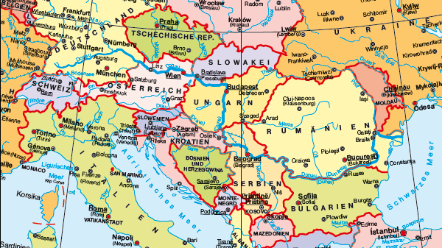
Wo liegt das Donaudelta?
Nachdem die Donau zehn Staaten durchflossen hat, mündet sie ins Schwarze Meer. Ein Flussdelta ist eine Verzweigung in Flussarme. Dieses Donaudelta liegt zum größeren Teil in Rumänien und zu einem kleineren Teil in der Ukraine.

Slide 3
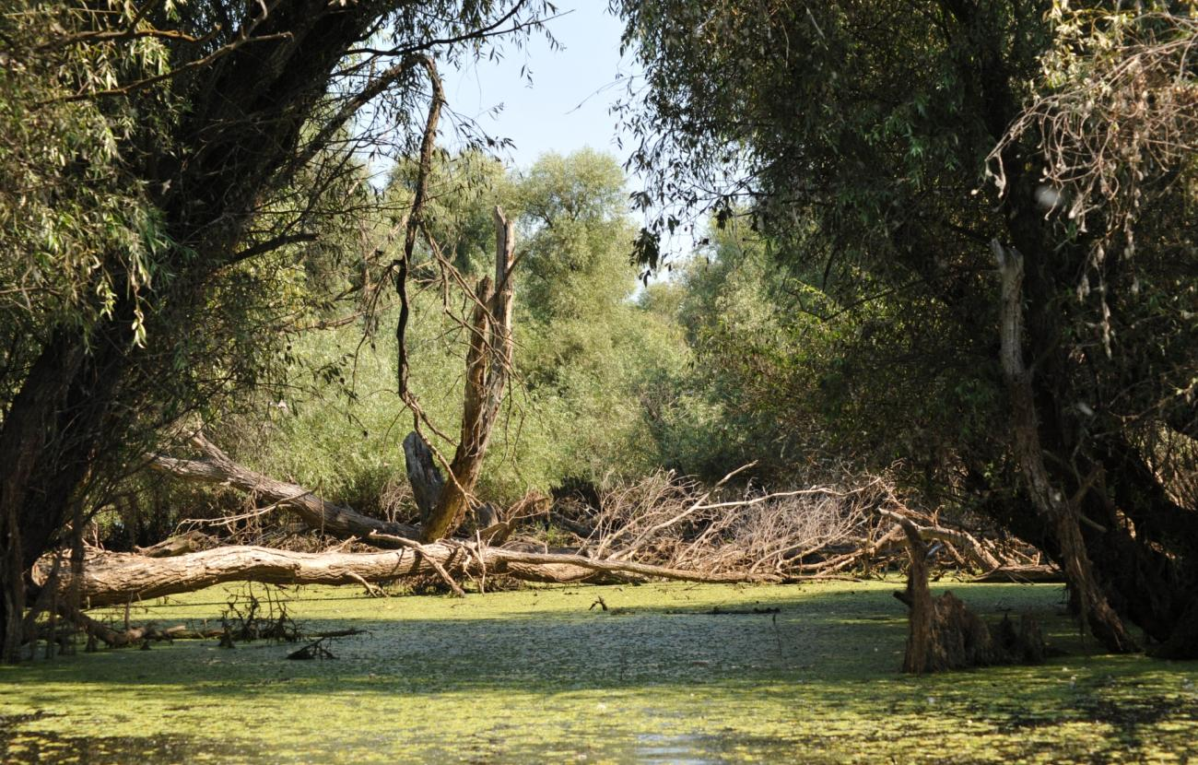
Mitten im Donaudelta
Das Donaudelta ist ein einzigartiges Rückzugsgebiet von seltenen Tierarten und Pflanzenarten. Bei jeder Überschwemmung bringt die Donau neues Wasser und tausende Tonnen Nährstoffe ins Delta. Jedoch ziehen viele junge Menschen weg, weil es hier zu wenige Arbeitsplätze gibt.

Slide 4
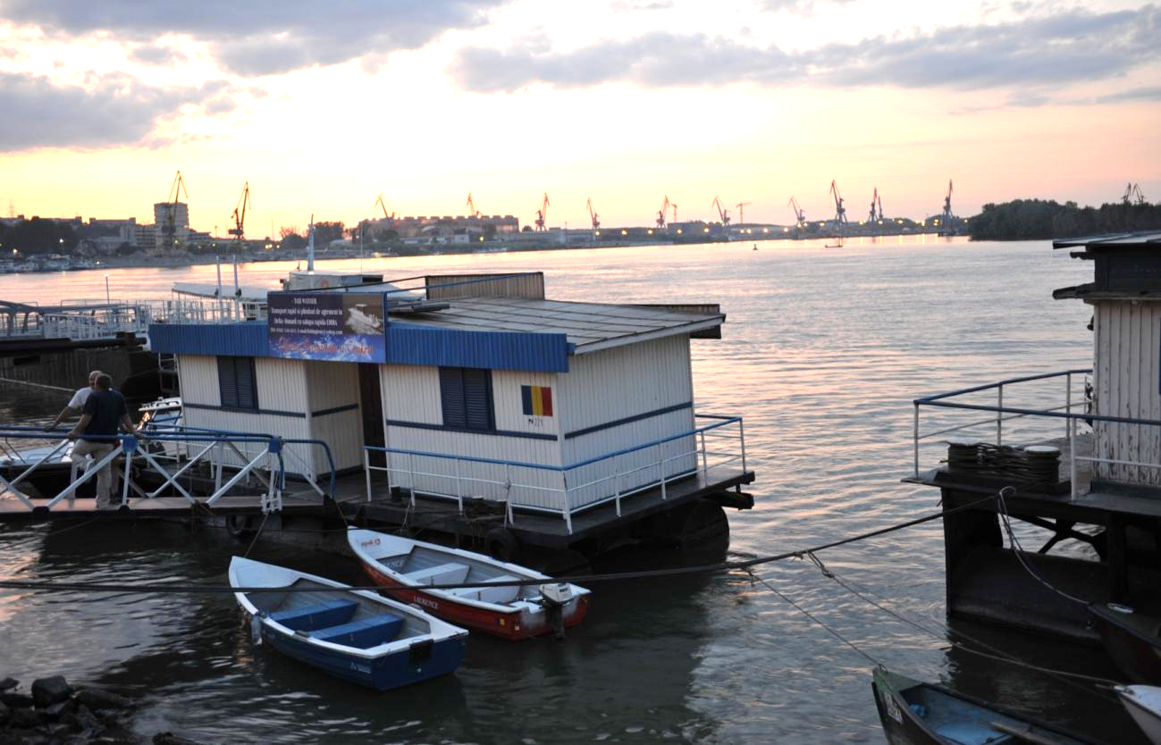
Tulcea – das Tor zum Donaudelta
Wer touristisch ins Donaudelta fährt, startet seine Reise oft von der Stadt Tulcea. In der Nähe teilt sich die Donau in drei große Donauarme auf. Das Donaudelta ist mit rund 5 800 km² fast so groß wie das Bundesland Salzburg.

Slide 5
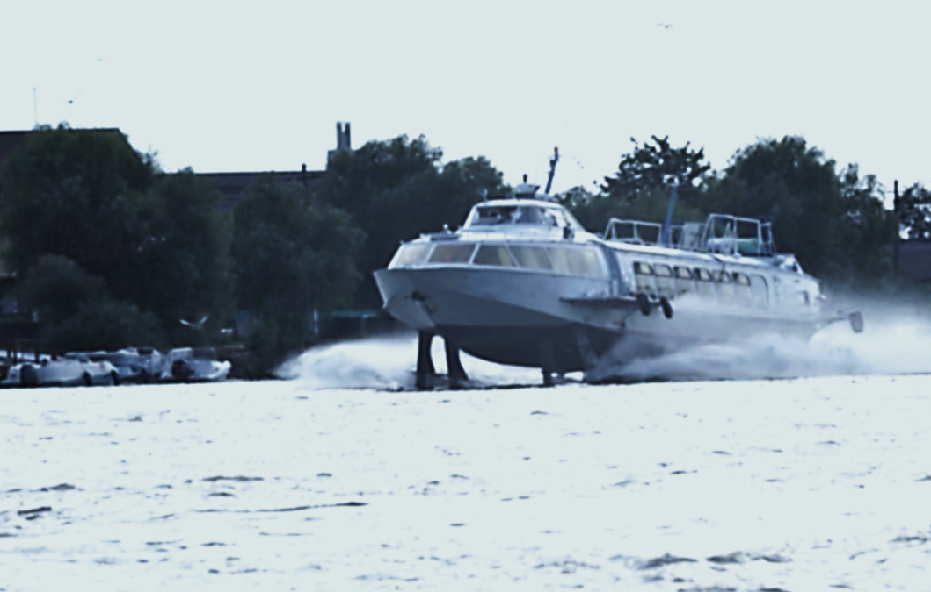
Tragflügelboot
Schiffe und Boote jeder Art sind das Hauptverkehrsmittel im Donaudelta. Durchgehende Straßen vom Rand des Donaudeltas bis zur Mündung der drei Donauarme ins Schwarze Meer gibt es nicht.

Slide 6
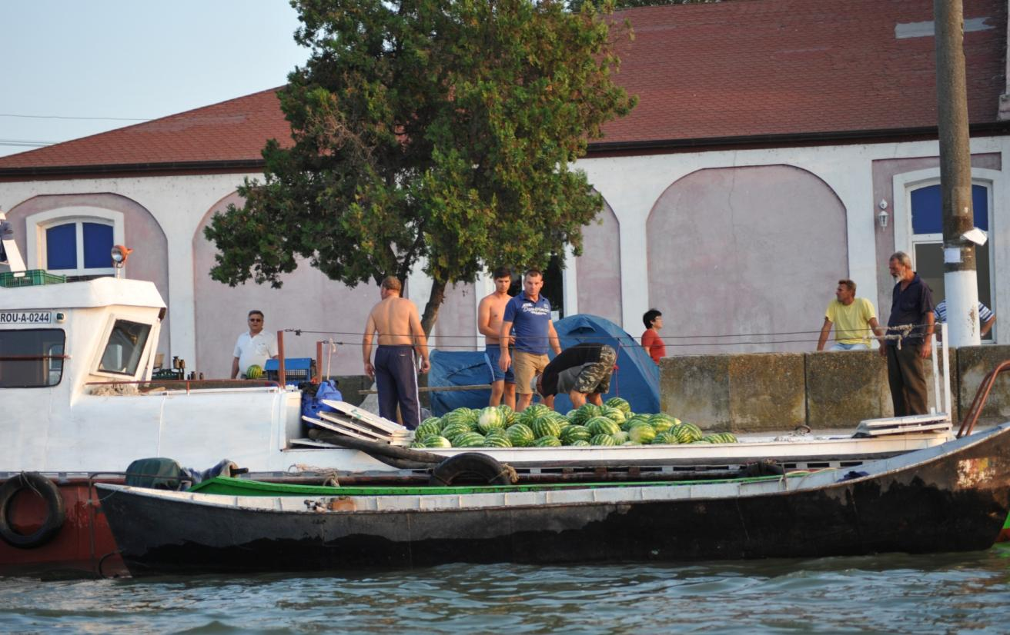
Lastentransport mit Boot
Um alle Siedlungen des Donaudeltas zu erreichen, verwendet man Boote. Diese transportieren neben Personen auch Güter. Aufgrund des Boottransports sind diese Güter im Vergleich zum übrigen Rumänien teurer.

Slide 7
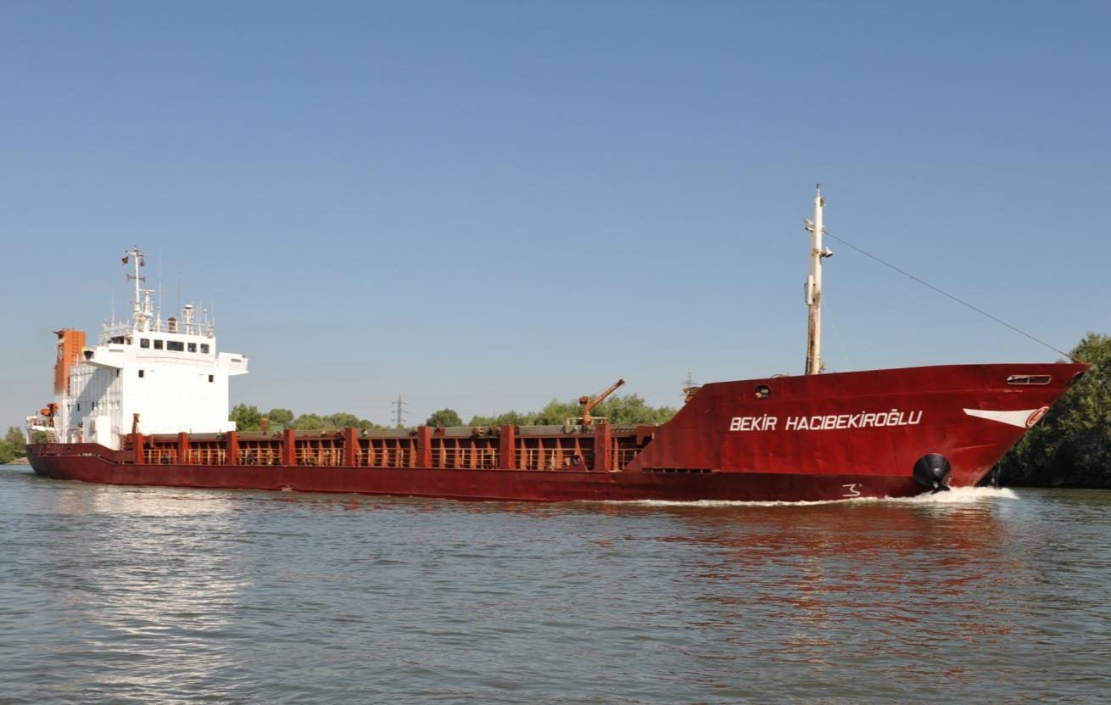
Lastentransport mit dem Containerschiff
Der mittlere Donauarm, Sulina-Arm genannt, wurde schon vor über 100 Jahren als Schifffahrtskanal auch für große Schiffe ausgebaut. Am Foto sieht man ein unbeladenes türkisches Containerschiff.

Slide 8
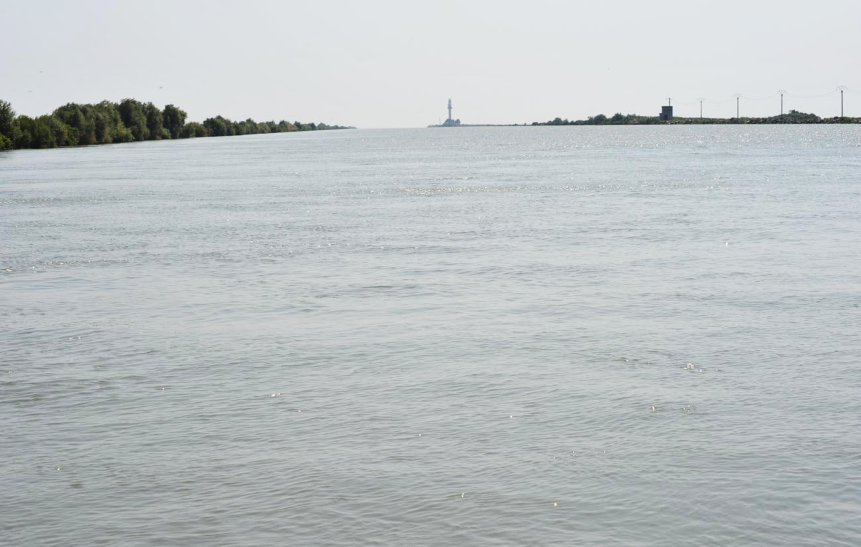
①
②
Mündung des Sulina-Arms ins Schwarze Meer
Ein Blick entlang des Sulina-Arms zeigt im Hintergrund den großen neuen Leuchtturm ①. Zwischen diesem und dem Ende der Landzunge auf der linken Seite befindet sich die Mündung ② ins Schwarze Meer.

Slide 9
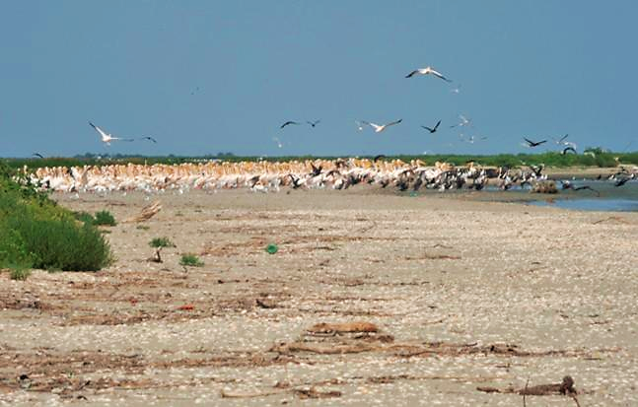
Eine „Neue Insel“
Ständig schafft die Donau neues Material heran: Sand, Schlamm, Schwebstoffe … Diese werden nach der Mündung ins Schwarze Meer abgelagert. Unweit vor der Donaumündung entstehen im Schwarzen Meer ständig neue Inseln wie diese.

Slide 10
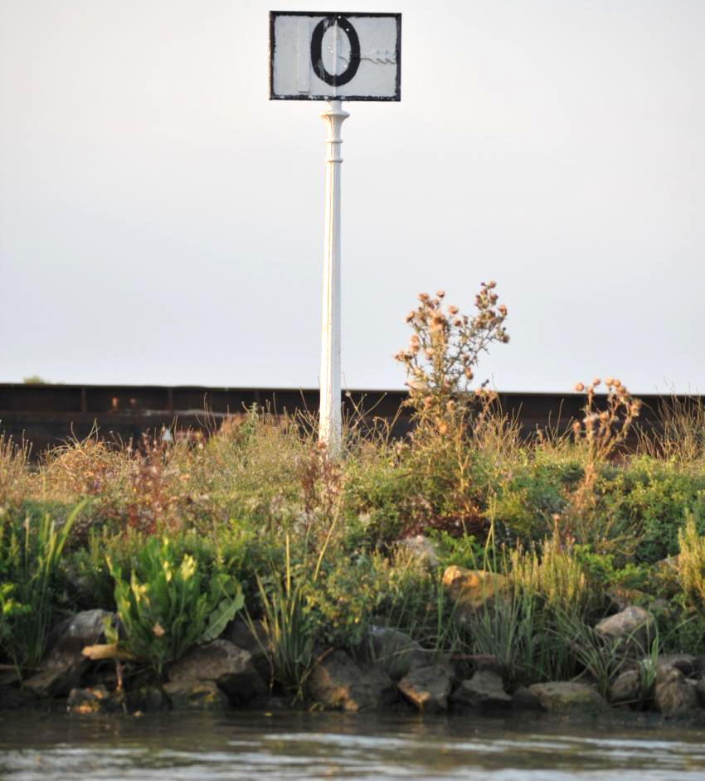
Kilometer null
Weil man sich lange Zeit nicht auf einen Beginn der Donau einigen konnte, wurde die Donau von der Mündung her stromaufwärts vermessen. Bei der damaligen Mündung der Donau steht heute noch die Markierung 0 km.

Slide 11
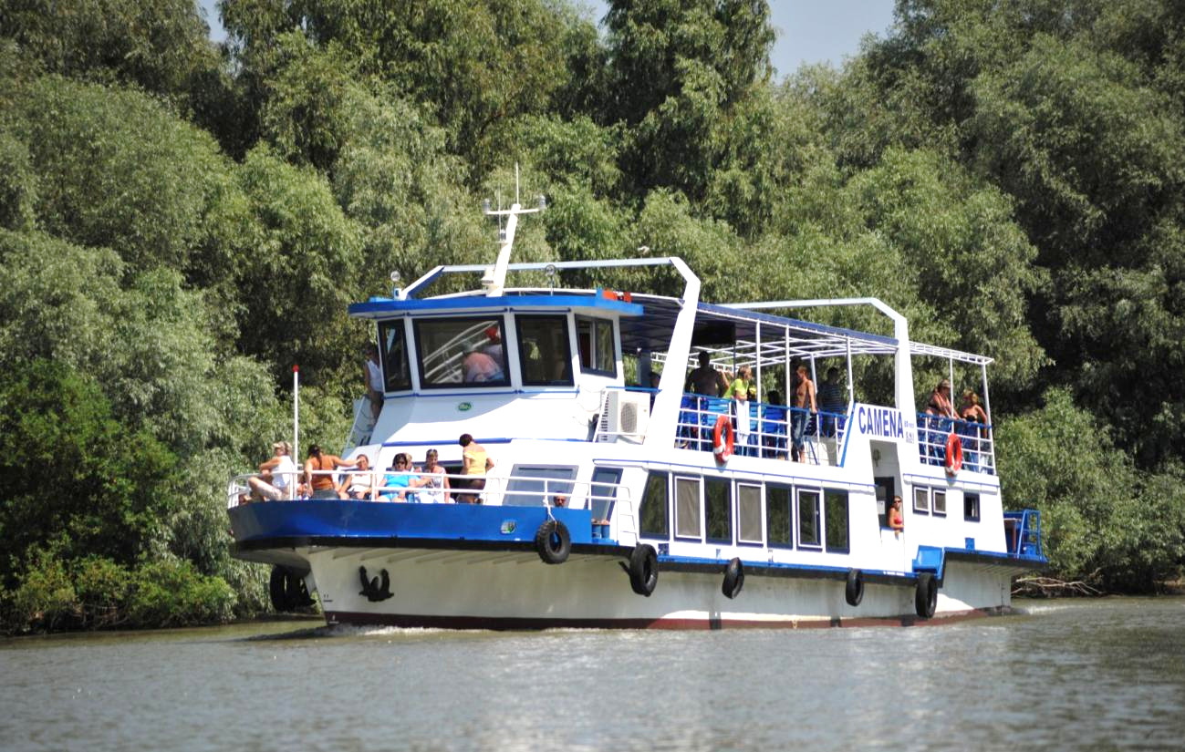
Ausflugsschiffe
Viele Touristinnen und Touristen bereisen das Donaudelta mit größeren Ausflugsschiffen. Sie bekommen dann einen ersten Eindruck. Die wirkliche Schönheit des Deltas sehen nur jene, die mit kleinen Fischerbooten mitfahren.

Slide 12
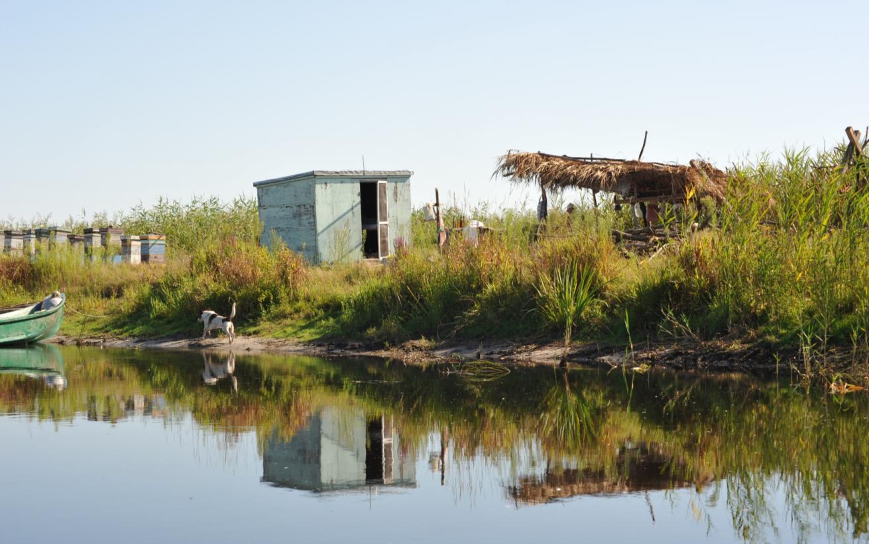
Ruhe am Seitenkanal
Das Donaudelta ist bis auf wenige Stellen eine ebene Landschaft. Langsam fließt das Wasser in Seitenkanälen dahin. Fischer wohnen im Sommer oder das ganze Jahr im Delta und widmen sich neben dem Fischen zum Beispiel auch der Bienenzucht.

Slide 13
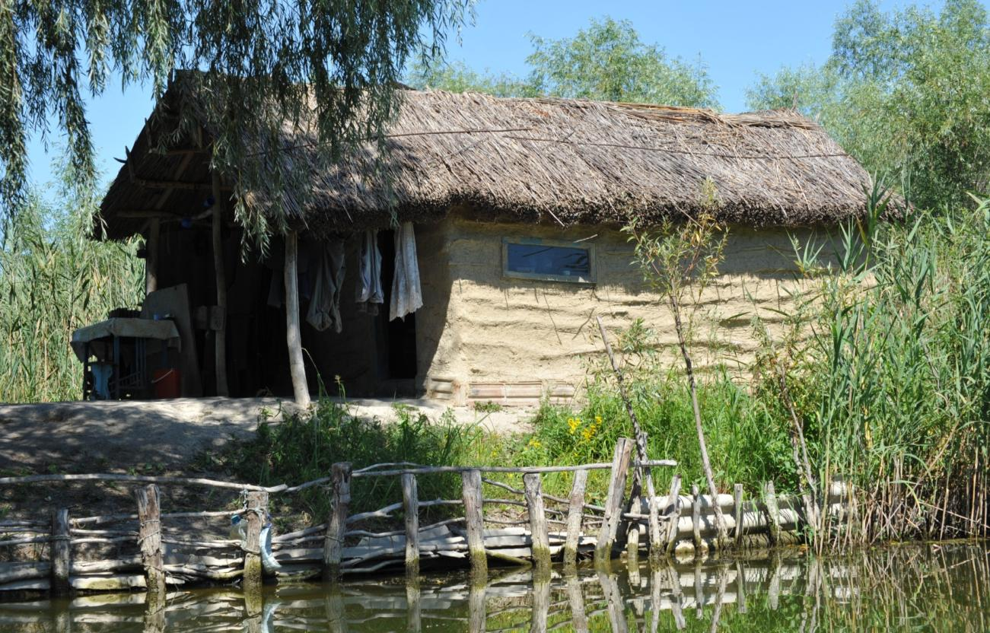
Traditionelle Fischerhütte aus Lehm
Hochwassersicher steht diese mit Lehm verschmierte Holzkonstruktion und lässt Gelsen keinen Einlass. Im Sommer hält der Lehm das Innere der Hütte außerdem angenehm kühl.

Slide 14
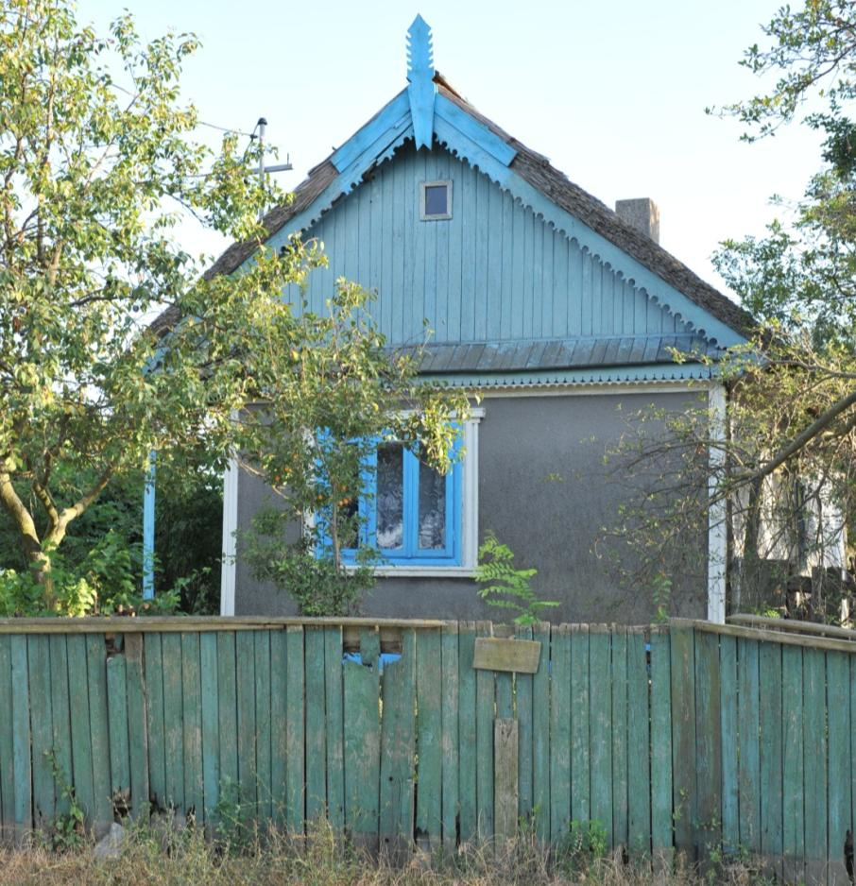
Traditionelles Wohnhaus im Donaudelta
Die meisten Bewohnerinnen und Bewohner des Donaudeltas sind Lipowaner. Sie wurden als Andersgläubige vor Jahrhunderten aus Russland vertrieben und siedelten sich als Fischer im Delta an. Die typische Farbe ihrer Häuser ist blau.

Slide 15
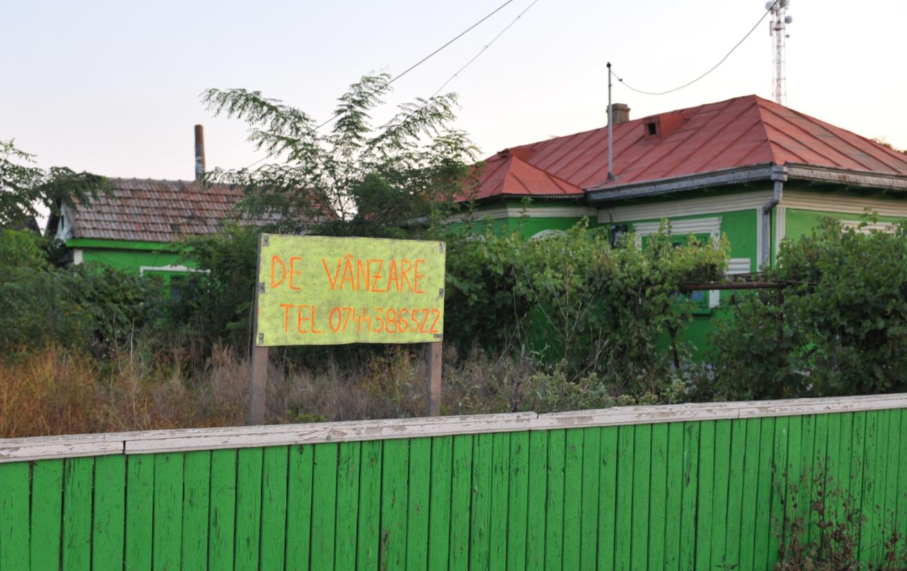
Zu verkaufen
Das Donaudelta liegt abseits der großen Städte am Rande Rumäniens und Europas. Es ist schwierig, hier Arbeit zu bekommen. Deswegen wandern viele junge Menschen in größere Städte ab. Dort ist das Leben auch bequemer.

Slide 16
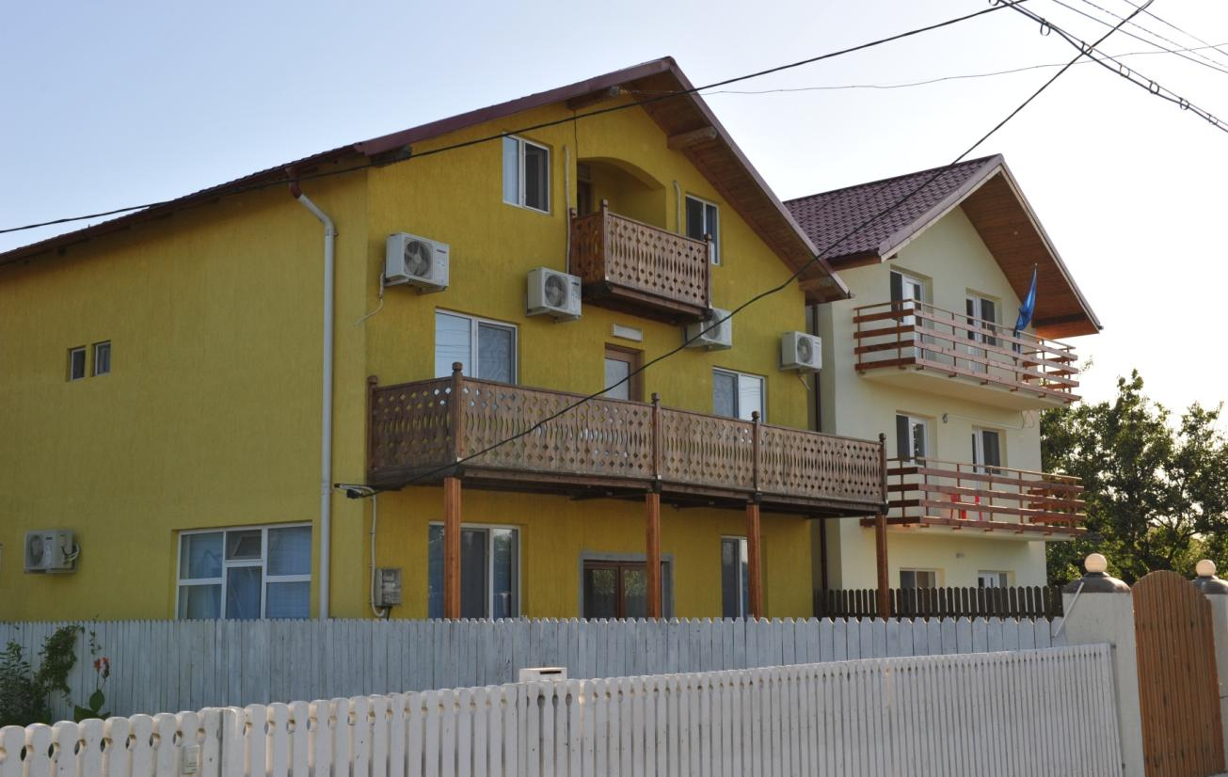
Zu vermieten
Manche Bewohnerinnen und Bewohner haben ihr kleines Haus im Donaudelta umgebaut und ausgebaut. Nun können sie Touristinnen und Touristen Gästezimmer anbieten und so etwas Geld dazuverdienen.

Slide 17
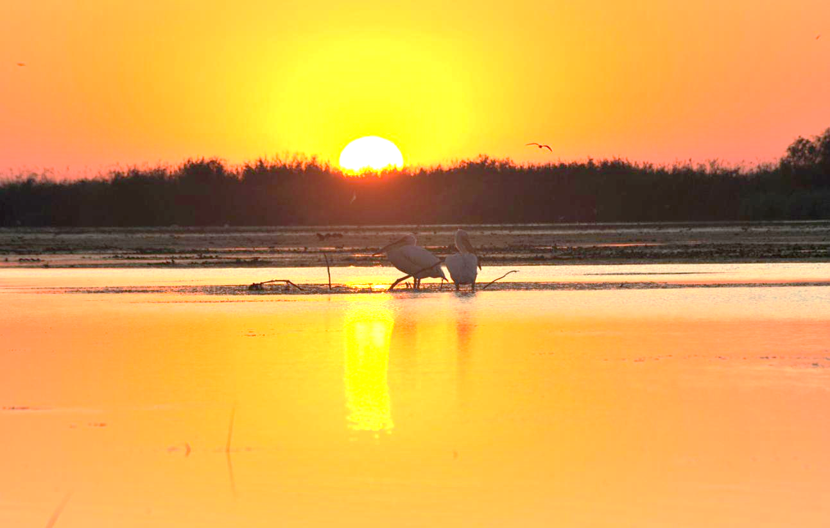
Sonnenaufgang mit Pelikanen
Jährlich kommen immer mehr Touristinnen und Touristen ins Donaudelta. Sie sind von der Ruhe und Schönheit der Natur begeistert .

Slide 18
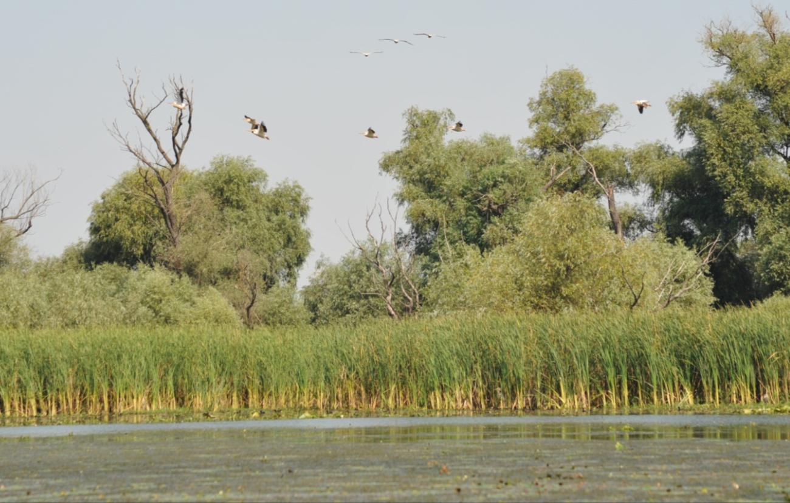
①
②
Fliegende Pelikane
Für viele Vogelarten ist das Donaudelta ein Paradies: große Wasserflächen, reicher Fischbestand und viele Nistbäume. Das Foto zeigt Pelikane ①, die über die Schilfflächen ② fliegen. Das Donaudelta ist das größte zusammenhängende Schilfgebiet der Welt.

Slide 19
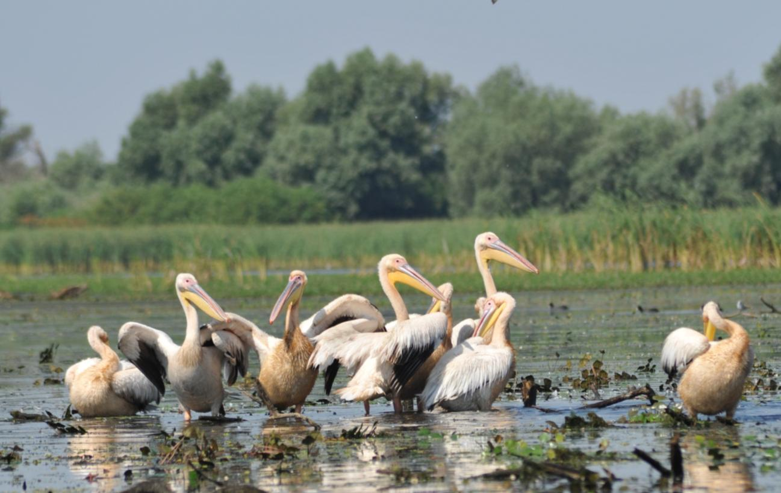
Pelikane beim Sonnen
Früher wurden Pelikane von Fischern verfolgt, weil sie Angst hatten, dass ihnen die Vögel zu viele Fische wegfressen. Heute weiß man, dass genug Fische für Menschen und Vögel vorhanden sind. Die Pelikane stehen deswegen unter strengem Schutz.

Slide 20
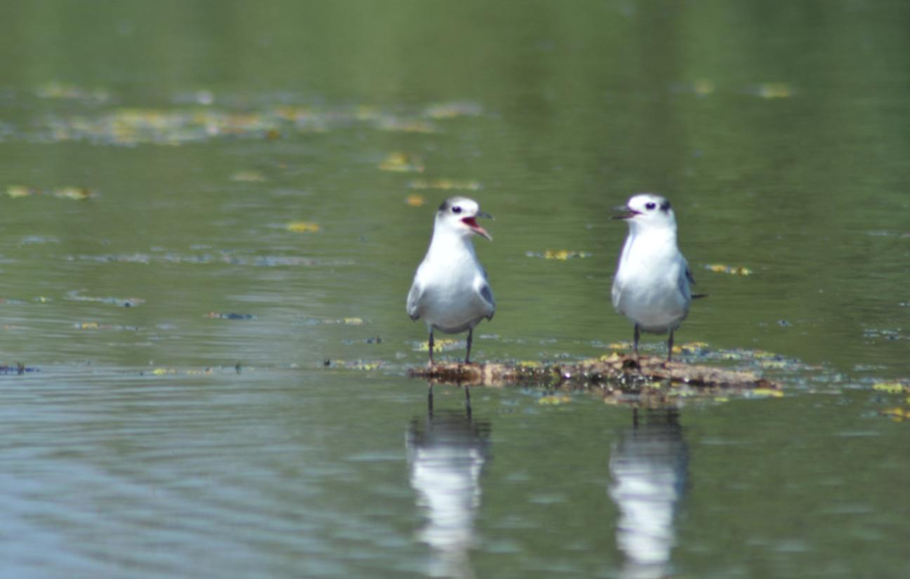
Vielfalt am Wasser
Das Donaudelta ist berühmt für seine außerordentlich vielfältige Vogelwelt. Der Grund dafür ist auch, dass die Routen zahlreicher Zugvogelarten über das Donaudelta führen

Slide 21
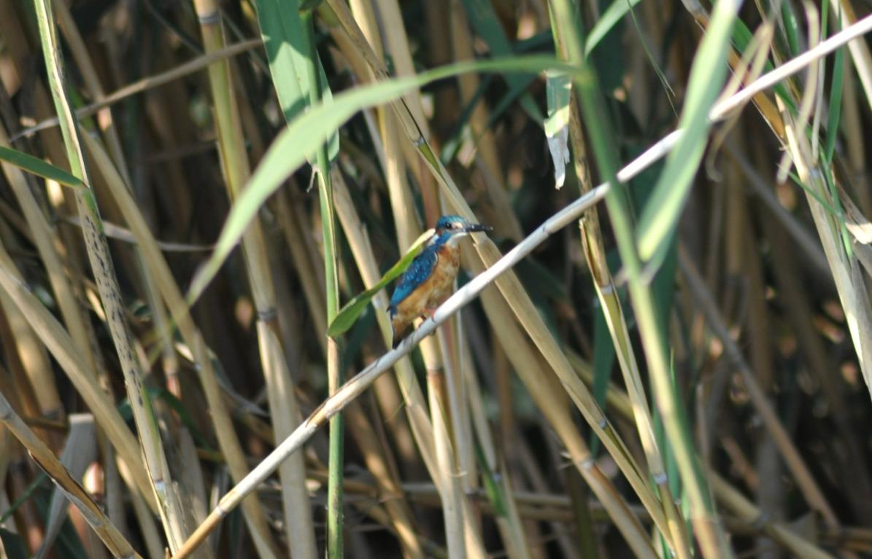
Eisvogel
Menschen, die in Österreichs Auen einen Eisvogel fotografieren wollen, müssen oft tagelang auf der Lauer liegen. Im Donaudelta sieht man vom Boot aus viele Eisvögel. Sie können sehr geschickt kleinere Fische aus dem Wasser fangen.

Slide 22
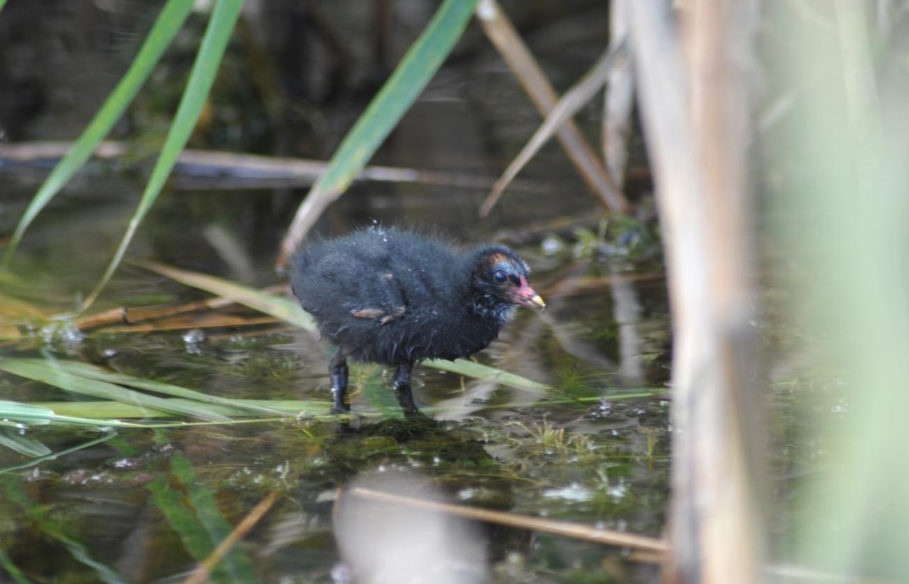
Jungvogel
Das schwer zugängliche Dickicht ist das ideale Gebiet für heranwachsende Jungvögel. Sie können vor Feinden gut versteckt schwimmen, fliegen und jagen lernen.

Slide 23
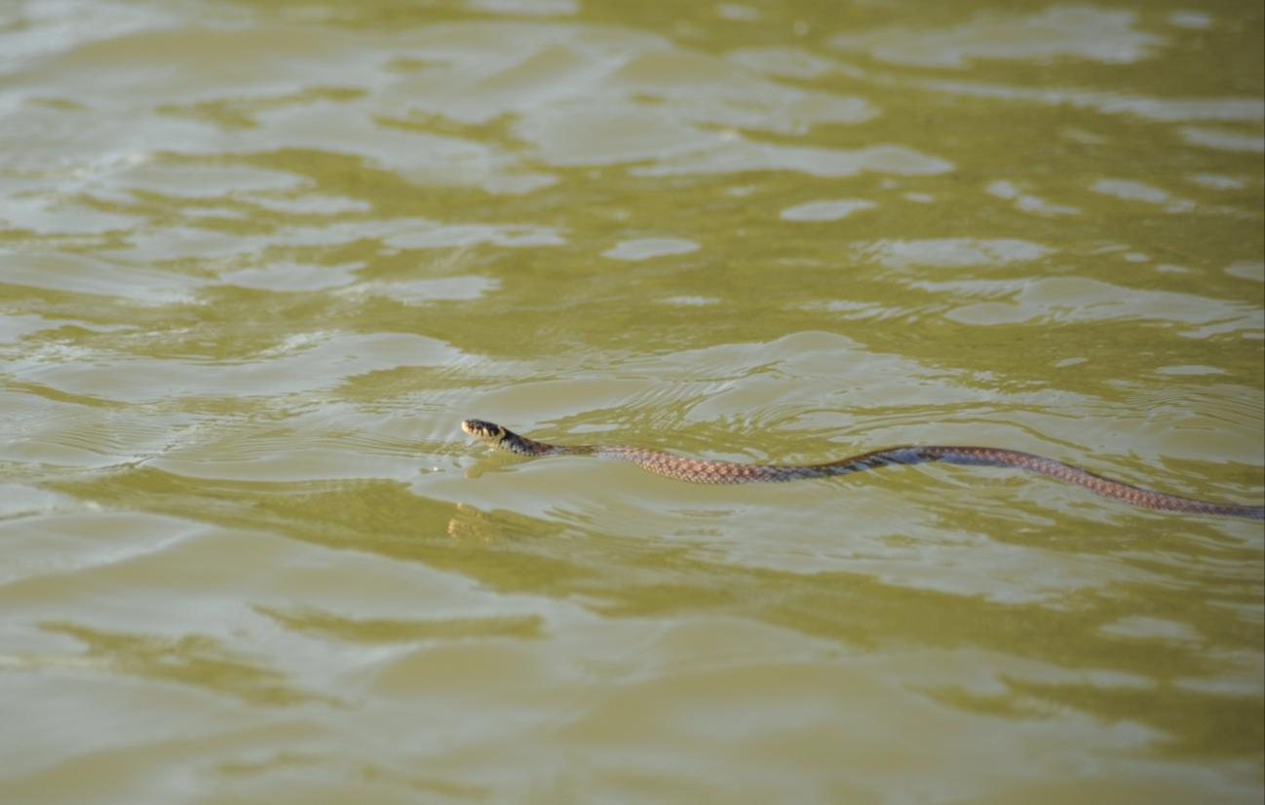
Ringelnatter
Diese ungiftige Schlange ist ein häufiger Gast im Donaudelta, denn auch sie findet hier genügend Nahrung. Ihre „Lieblingsspeise“ sind Frösche.

Slide 24
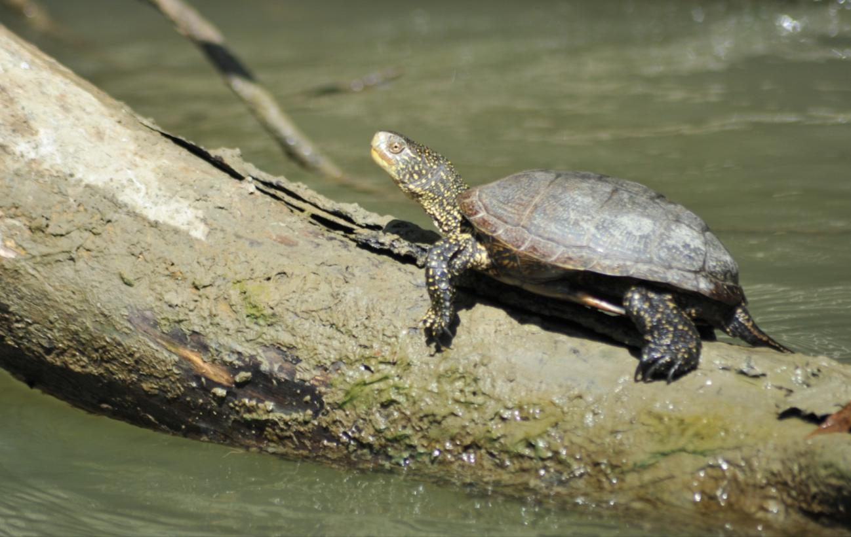
Europäische Sumpfschildkröte
Die Europäische Sumpfschildkröte zählt zu den besonders gefährdeten Tierarten. Hier im Donaudelta hat sie ein ideales Rückzugsgebiet gefunden. An sonnigen Tagen steigt sie aus dem Wasser ans Ufer oder auf Baumstämme, um sich so richtig aufzuwärmen.

Slide 25
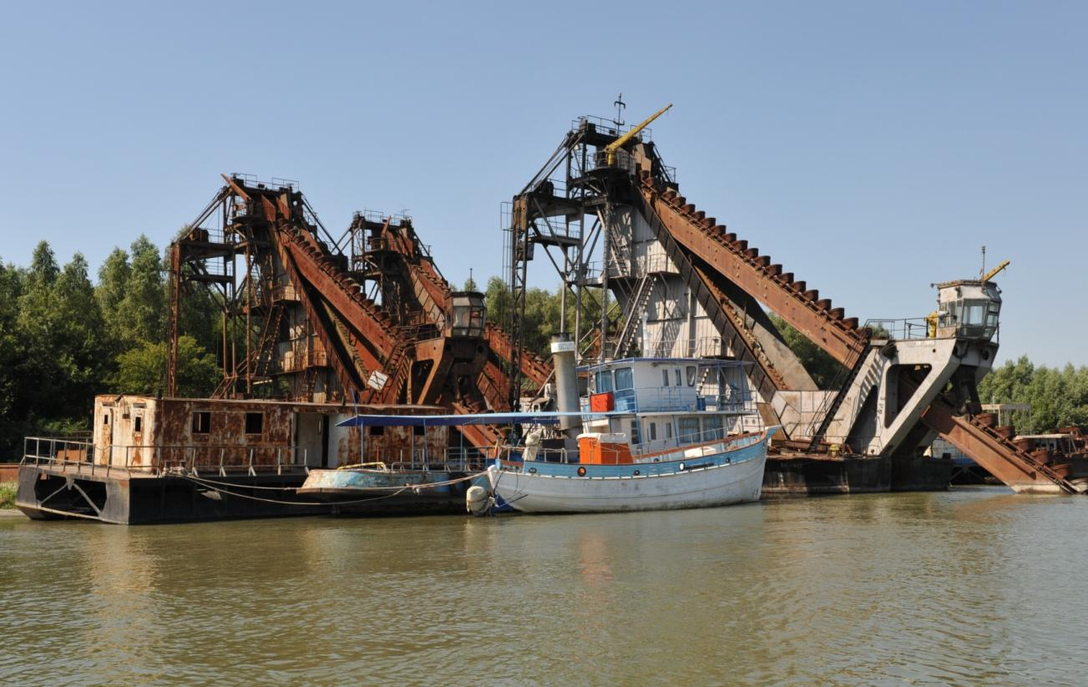
Alte Baggerschiffe
Früher wurden die Kanäle mit Baggerschiffen dieser Art ausgebaggert, um sie schiffbar zu halten. Der Nachteil war, dass durch das großflächige Ausbaggern das empfindliche Ökosystem im Donaudelta massiv gestört wurde.

Slide 26
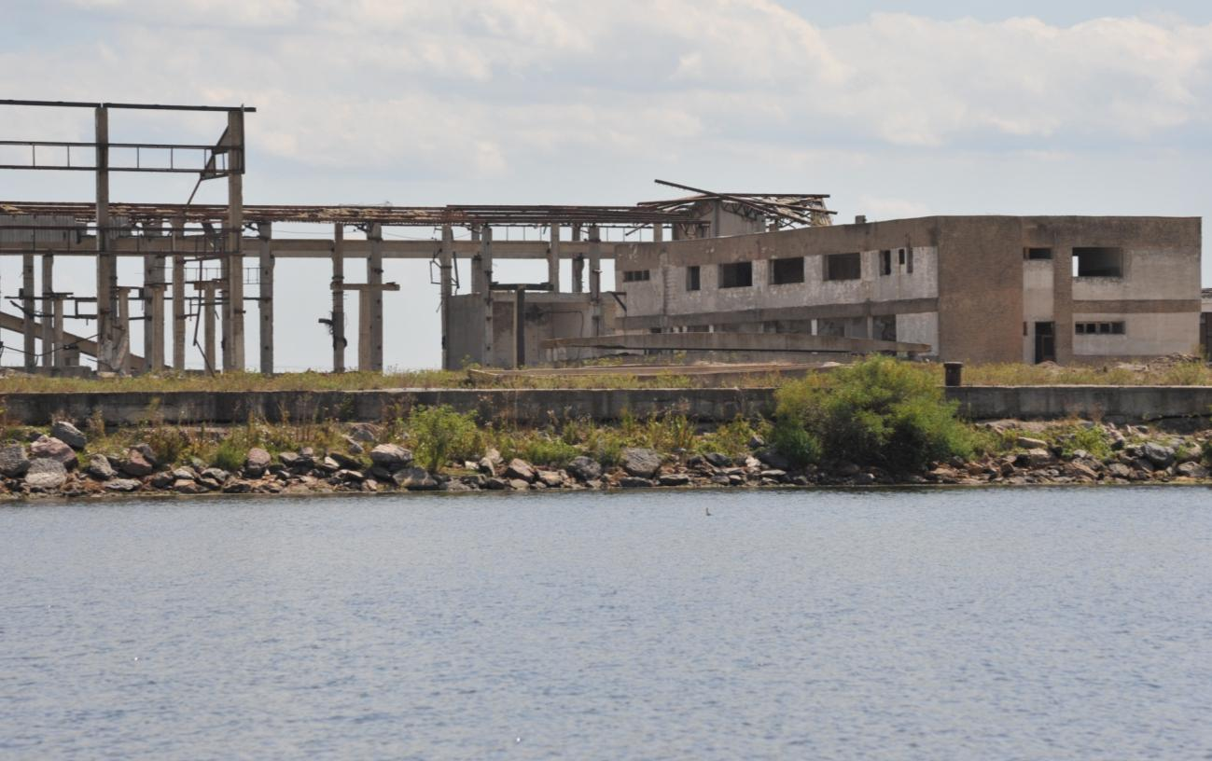
Fabriksruine
Unter kommunistischer Herrschaft wurde mitten im Donaudelta eine Fabrik geplant und ein breiter Kanal zum Abtransportieren der Waren gebaut. Seit 1989, als die friedliche Revolution diesem Plan ein Ende setzte, verfällt dieses nie fertig gestellte Fabriksgelände.

Slide 27
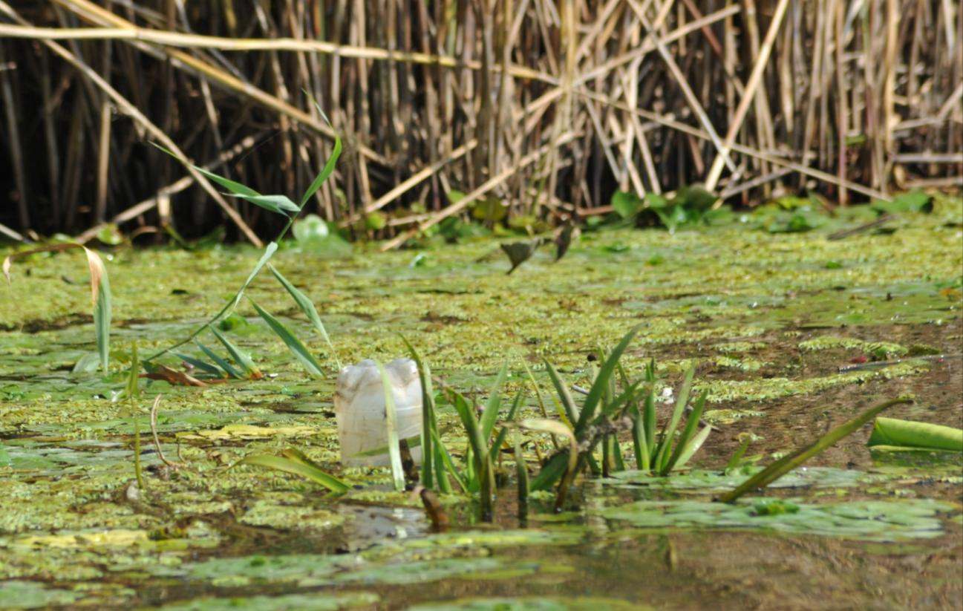
Weitere Bedrohung: Abfall
Alles, was Menschen in die Donau werfen oder einleiten, landet früher oder später einmal im Donaudelta: Plastikflaschen, sonstiger Abfall, Spritzmittel, Düngemittel, Waschmittel, Giftstoffe … All das stellt eine Bedrohung für Menschen, Tiere und Pflanzen im Delta dar.

Slide 28
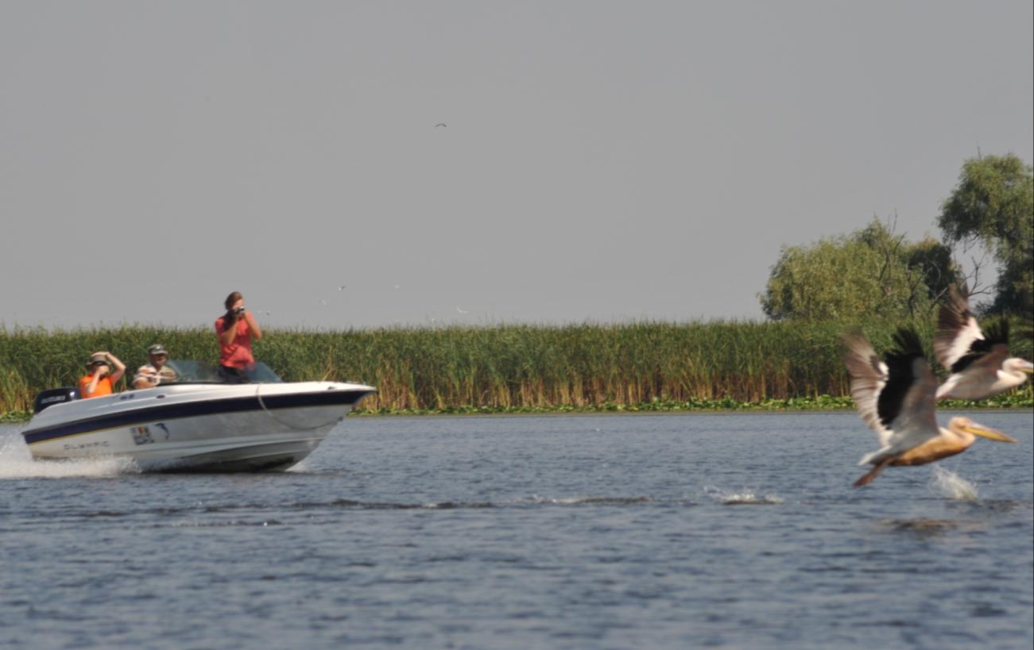
Rücksichtslose Menschen
Das Ökosystem im Donaudelta ist empfindlich. Tierliebende Menschen würden fliehenden Vögeln niemals mit dem Motorboot nachhetzen. Ranger dieses Biosphärenreservats dürfen und sollen für derartige Handlungen hohe Strafen einheben.

Slide 29
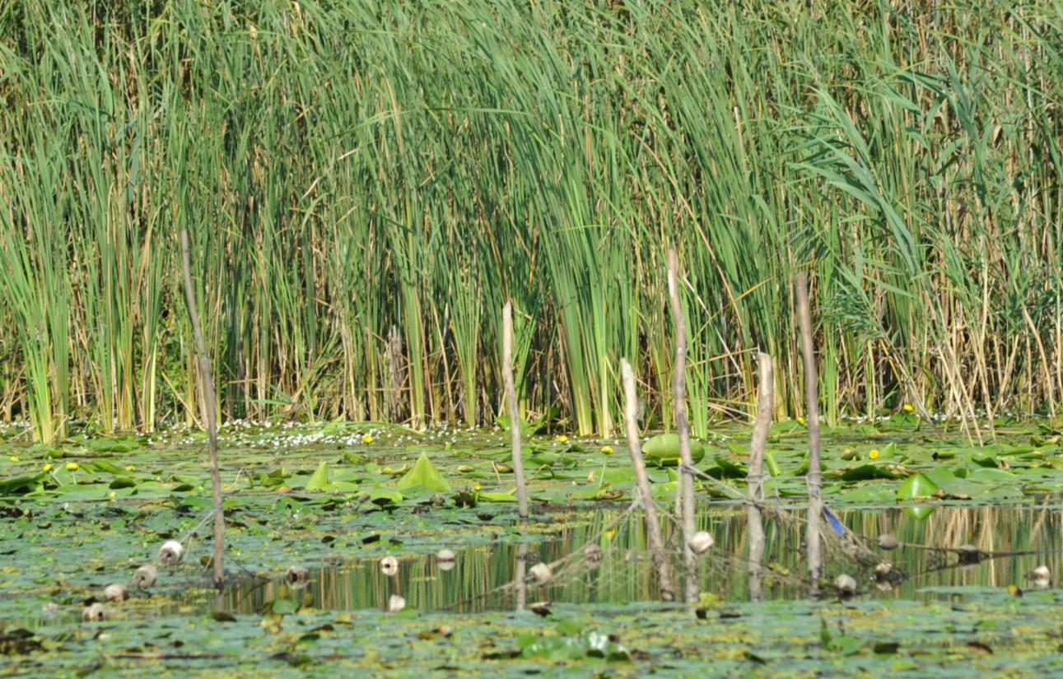
Illegale Fischerei
Fischen darf man im Donaudelta nur an bestimmten Stellen und nur mit einer Genehmigung. Jede andere Form der Fischerei ist ungesetzlich und daher verboten. Jedes Jahr beschlagnahmen die Ranger hunderte unerlaubter Netze im Delta.

Slide 30
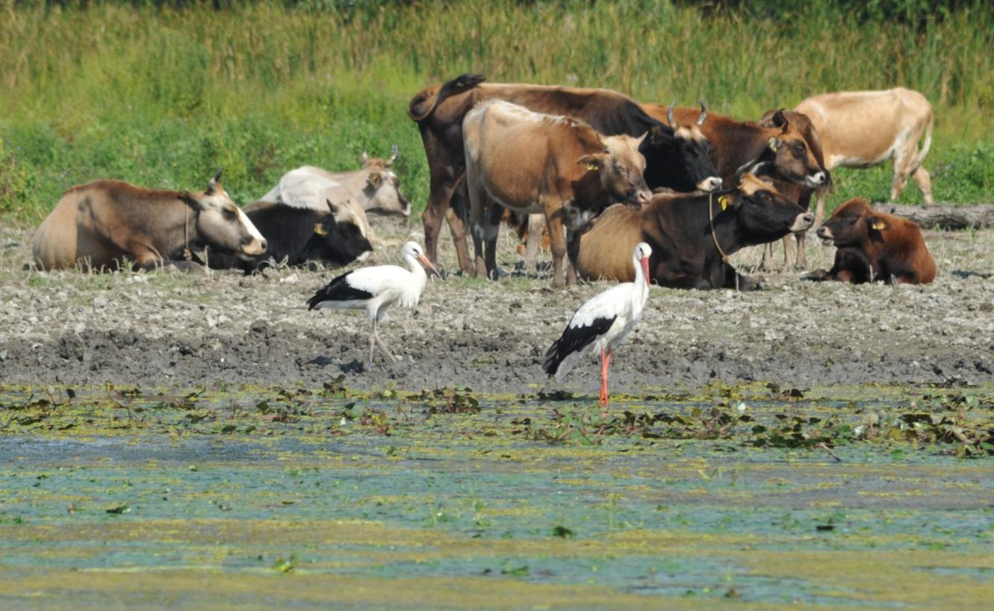
Friedliches Zusammenleben
Mensch und Natur müssen kein Widerspruch sein. Die Bewohnerinnen und Bewohner des Donaudeltas beweisen: Ein respektvolles Zusammenleben ist möglich. Hier sieht man zum Beispiel Rinder, die Haustiere der Menschen, friedlich neben den Störchen.

Slide 31
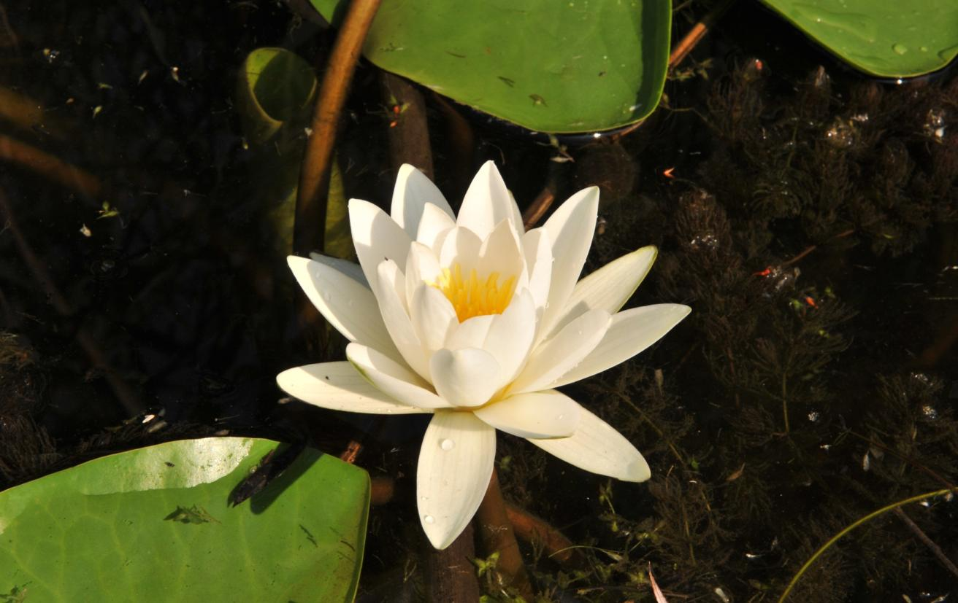
Und die Zukunft?
Wie so oft haben die Menschen das Schicksal einer Landschaft in der Hand. Das Donaudelta könnte durch rücksichtslose touristische Erschließung und andere Maßnahmen zerstört werden. Es kann aber auch – wie vom Gesetz vorgesehen – rücksichtsvoll genutzt werden.

Slide 32
Impressum
© Österreichischer Bundesverlag Schulbuch GmbH & Co. KG, Wien 2026
Fotos: Christian Fridrich, Großweikersdorf
Kartografie: Kompass Freytag & Berndt GmbH, Wien
Alle Rechte vorbehalten.
www.oebv.at
Das Werk und seine Teile sind urheberrechtlich geschützt. Der Verlag gewährt das Recht des Downloads und des Einsatzes im Unterricht. Das Herauslösen, Kopieren und Bearbeiten von Daten jeder Art ist untersagt. Das Ausdrucken und Anfertigen von Kopien ist ausschließlich für den eigenen Unterrichts-gebrauch gestattet. Urhebervermerke, Seriennummern sowie sonstige der Programmidentifikation dienende Merkmale dürfen nicht entfernt oder geändert werden. Weder das Werk noch seine Teile dürfen in ein Netzwerk gestellt oder über das Internet weiter verbreitet oder veräußert werden.
Jede Nutzung in anderen als den genannten Fällen bedarf der vorherigen schriftlichen Einwilligung des Verlages.
Hinweise zum Einsatz
Die Bildergalerie bezieht sich auf das Thema „Umweltschutz im Donaudelta“ auf den Seiten 16 und 17 im Schulbuch unterwegs 4.
Die Bildergalerie kann als Einstieg dienen.
Wir wünschen Ihnen einen erfolgreichen Unterricht!

